Slide 1
大阪・関西万博を契機に
創る持続可能な未来社会
(主催）
大阪府・大阪市
(共催）
野村證券株式会社
平素は格別のご厚情を賜り厚く御礼申し上げます。
SDGｓ万博として全世界から注目を集め、世界のビジネスリーダー
が一同に会する大阪・関西万博が2025年４月に開幕します。
本セミナーでは、法人投資家の皆様向けに、大阪・関西万博を契機に
創る未来社会を、万博の魅力や活用方法などと併せてご紹介します。
また、大阪・関西万博を契機にサステナブルファイナンスを推進し、
「金融のフロントランナー都市」をめざす国際金融都市OSAKAの活動
と、開港30周年を迎えた海外からの万博来訪者の玄関口となる「関西
国際空港」の将来を切り口に、関西経済圏のこれまでと今後について、
ご紹介致します。
皆様の沢山のご参加を心よりお待ちしております。
参加無料
2025年1月30日（木）
15:00〜17:05
会場：野村證券大阪支店
オンライン(WEBEX)同時配信
プログラム
15：00～ | 開会挨拶 大阪市経済戦略局理事 岩谷 和代
15:05〜 15:35 | 大阪・関西万博を契機に創る持続可能な未来社会 経済産業省 大臣官房審議官（国際博覧会担当） 浦上 健一朗氏
15:35〜 15:55 | 「国際金融都市OSAKAの実現に向けた取り組み」 大阪市経済戦略局 立地交流推進部長 森山 文子
15：55～ | （休憩）
16:00〜 16:30 | 開港30周年を迎えた関西国際空港の今 新関西国際空港株式会社 総務部長 春名 史久氏
16:30〜17:00 | サステナブルファイナンスの現在の動向・潮流 野村證券株式会社 サステナブル・ビジネス開発部 担当部長 相原 和之
17：00～ | 閉会挨拶 野村證券株式会社 常務執行役員 林 隆博
参加申込み方法
メール、FAXまたはお電話にて、以下の項目をご連絡ください。添付の申込書をご活用ください。
お申込期限
2025年
1月28日
必要項目 | 1. ご参加者名 2. 貴法人名 3. ご所属部署・お役職 4. メールアドレス | 5. お電話番号 6. ご参加方法 （①ご来場/②オンラインでのご参加の別）
お問い合わせ先
野村證券（株） 公共法人部 セミナー事務局
Tel
03-6838-3597 直江、砂塚、道祖土（さいど）
Tel
06-6201-1060 床井（とこい）
Mail
seminar_01@jp.nomura.com （共通）

Slide 2
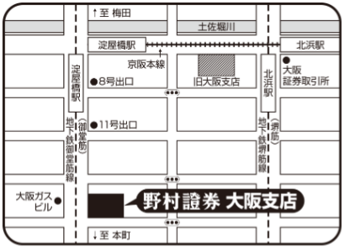
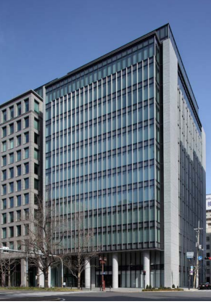
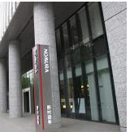
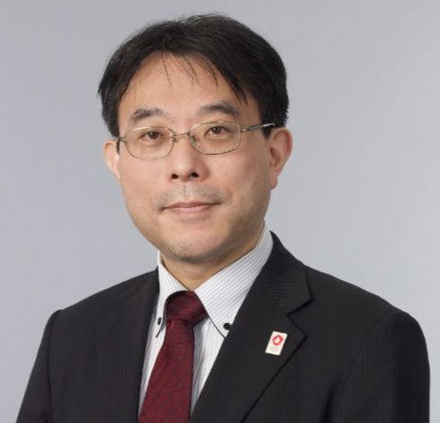
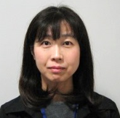
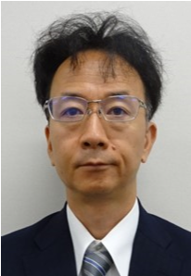
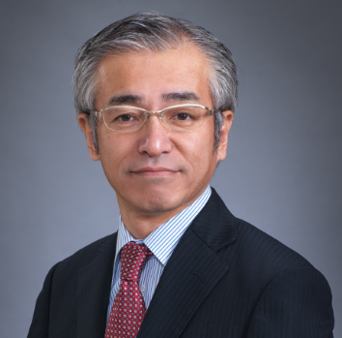
開催場所
会場： 野村證券株式会社大阪支店／オンライン（WEBEX）・ライブ同時配信
住所：大阪市中央区平野町3-5-12 御堂筋野村ビル
定員： 50名（先着順）
※参加証は発行しません。事前申し込みの上、直接会場にお越しください。
※オンラインでの参加をご希望の方には、開催日前日までにご記入頂きましたメールアドレス宛に
資料と参加方法をご案内します。
アクセス：大阪メトロ 御堂筋線「淀屋橋駅」
11号出口 徒歩3分
ご登壇者のご紹介
 | 経済産業省 大臣官房審議官（国際博覧会担当） 浦上 健一朗氏 1995年通商産業省（現・経済産業省）入省。在ワシントン日本国大使館、内閣総理大臣官邸などでの勤務を経て、大臣官房広報室長、資源エネルギー庁原子力政策課長、通商政策局米州課長、同局総務課長、資源エネルギー庁電力・ガス事業部政策課長、資源エネルギー庁総務課長、大臣官房会計課長を歴任し、2024年7月より現職。
 | 大阪市経済戦略局 立地交流推進部長 森山 文子 1993年、大阪市に入庁。大阪市総務局において訴訟・法規業務や大都市制度業務、デジタル統括室でスマートシティ推進業務、経済戦略局において市立大学監理業務などを経験。2023年4月より、経済戦略局立地交流推進部において、国際金融都市OSAKAの実現を目指す業務のほか、企業誘致や姉妹都市連携関係の業務に携わり、現在に至る。
 | 新関西国際空港株式会社 総務部長 春名 史久氏 1998年運輸省（現：国土交通省）入省。運輸省・国土交通省内の各部署を始め、内閣府、内閣官房、気象庁、官民人事交流、独立行政法人鉄道建設・運輸施設整備支援機構、一般財団法人運輸総合研究所において、物流・地域交通・気象・海事等の各種業務に従事。2024年7月より現職。
 | 野村證券株式会社 サステナブル・ビジネス開発部 担当部長 相原 和之 1986年野村證券に入社。1988年より東京、大阪、名古屋、NY拠点にて事業会社、金融機関等の債券引受業務に従事。2022年10月より現職。公益社団法人日本証券アナリスト協会検定会員。2024年度環境省グリーンファイナンスに関する検討会委員。日本証券業協会SDGsに貢献する金融商品に関するワーキング・グループ主査。
（注） 本案内に記載のイベントでは、イベントでご紹介する商品等の勧誘を行う場合があります。
（注） ご参加時に頂きましたお客様の個人情報等は、経済産業省、大阪府、大阪市、新関西国際空港株式会社、野村證券株式会社間において、本セミナーへの出欠等のご参加状況やご連絡先の把握等、本セミナーの運営を目的としてのみ取得及び共有するものとし、それ以外の目的では一切使用いたしません。
（注） 個人情報の利用目的の詳細は、野村證券株式会社ホームページ
（ https://www.nomura.co.jp/guide/privacy.html ) 、または店頭のポスター等をご覧ください。

